Slide 1
鲲鹏应用创新大赛2022
去中心化文件存储系统方案介绍
重庆理工大学
鹰眼实验室

Slide 2
项目背景
目前存储市场依然是以中心化存储为主流，但其存在许多问题。
1、服务器的运维成本高昂。
2、大量的数据都在服务商手中握着，意味着当服务器出现意外或服务商的防火墙被攻破，那么用户的数据也会连带着面临风险，个人数据会赤裸裸的暴露在黑客眼中，任其享用，使用户数据变得极其不安全。
3、由于传统存储是中心化的，意味着会受到存储服务上的限制，所有的数据都受到服务商的掌控，不仅会限制存储空间、传输速度等，还会使用户的数据安全和隐私毫无保障。
因此，分布式存储成为了越来越多人关注的焦点。

Slide 3
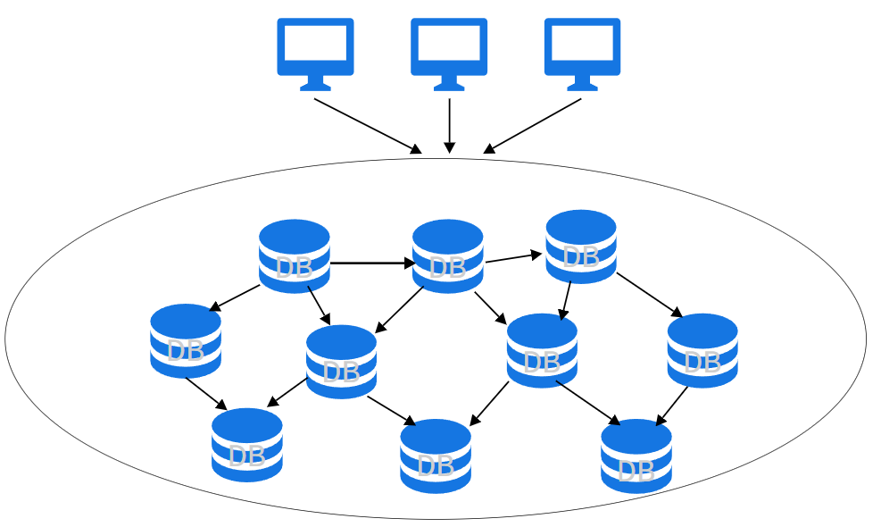
项目简介
本项目是基于xlibp2p开源仓库（MIT协议）打造的去中心化文件存储系统，该仓库是使用golang编写的一个用于编写分布式应用程序的安全、可靠、高性能的开源仓库。本项目使用互联网中的空闲存储空间加入数据存储形成一个存储成本低廉，存储容量巨大的数据存储网络。拟采用区块链技术打造的一个去中心化商业模式，摆脱中间服务商的限制，换一种说法也就是没有存储服务商，或者说人人都是存储“服务商”，同时结合分布式存储就使数据传输更加高效快捷且安全可靠，分布式网络使每个节点都是对等的关系，使数据自由传输并存储在每个节点上，当数据部分损坏或丢失时也能够更好的抵御危机。

Slide 4
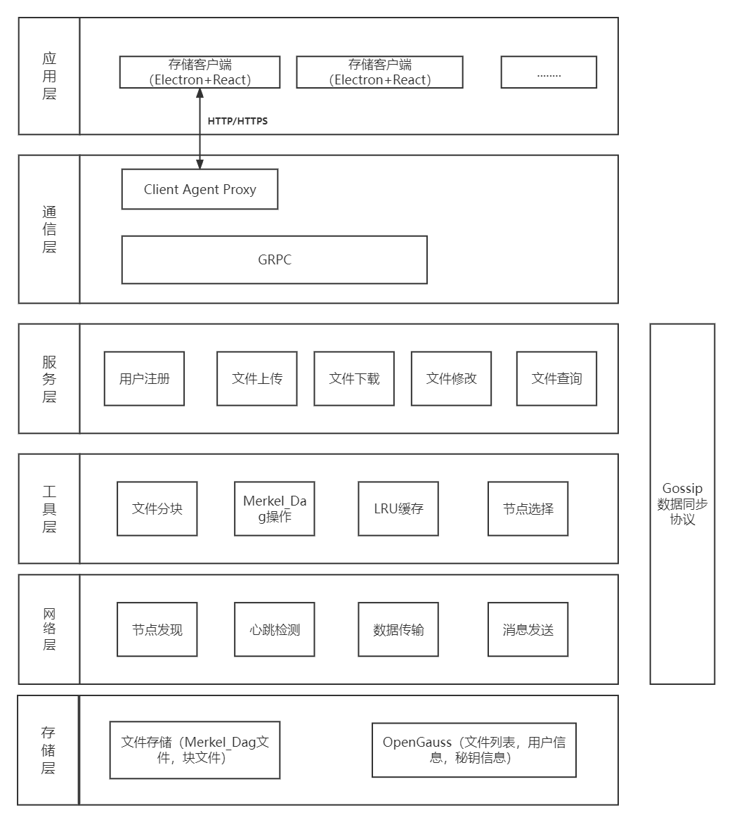
方案架构展示图

Slide 5



技术栈
前端：react+electron
后端：golang

Slide 6
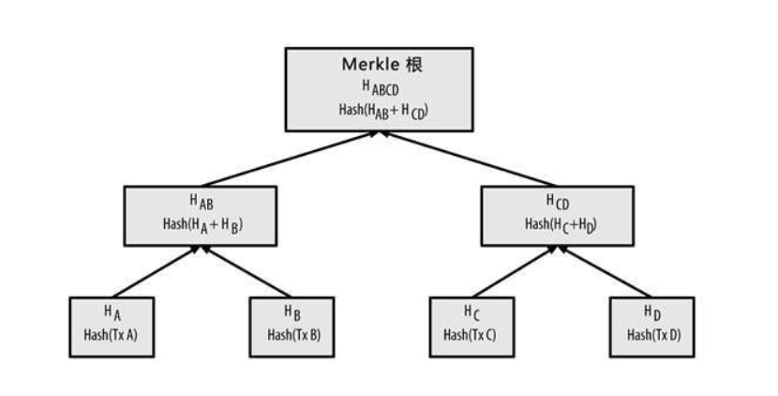
文件存储设计：使用MerkleDAG树
将文件按merkledag树的结构进行分块存储。
Merkle DAG拥有如下的功能： 内容寻址：使用多重哈希来唯一识别一个数据块的内容
防篡改：可以方便的检查哈希值来确认数据是否被篡改
去重：由于内容相同的数据块哈希是相同的，可以很容易去掉重复的数据，节省存储空间

Slide 7
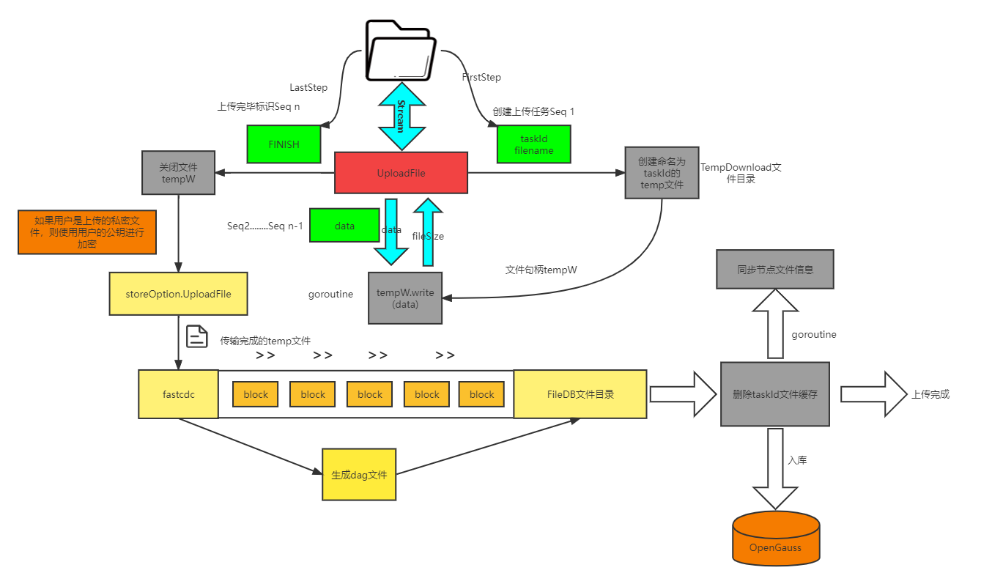
上传流程图

Slide 8
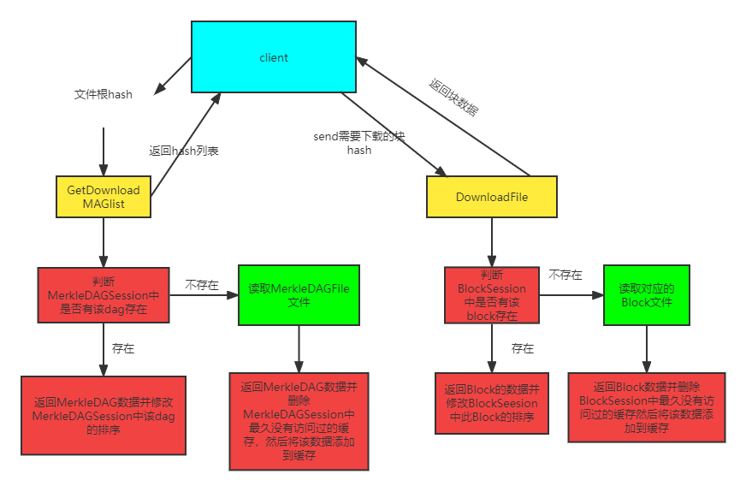
下载流程图

Slide 9
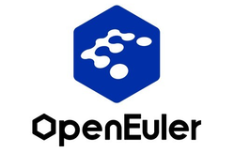
关于openEuler
1、更高的性能。本项目需要对各个节点中的信息进行搜索以及下载，因此openEuler能够使本项目在运行过程中拥有更高的效率。
2、更高的安全性。由于本项目支持用户将自己的计算机资源加入到网络中，因此对于节点的安全要求更高。
3、更好的平台。openEuler社区能够提供一个更好的平台用于项目的宣传与发布。

Slide 10
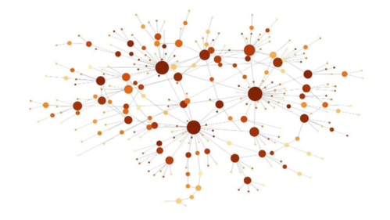
改进计划
1、设计上传时在各个节点中存储不同数据块的算法。为了保证数据安全以及更高的效率，我们不会将同一文件下的所以数据块都存储在同一节点中，而是将各个数据块存储在不同的节点中，并且存储多份，以提高文件下载时的效率。
2、设计在获取不同节点中搜索数据块信息时的搜索算法。在进行下载时，我们需要对文件中的各个数据块信息进行搜索，因此我们需要一个算法来使这个过程变得更加高效，而不是逐个地对节点进行搜索。

Slide 11

商业前景
我们可以通过对私密文件的存储增加限制来进行盈利。
我们的本意是呼吁网络上的人加入我们的p2p网络将空闲的计算机资源利用起来。
但做任何事情都讲究回报，所以我们有在计划加入一个激励机制，例如将nft或者filecoin之类的数字资产作为反馈给每个节点服务提供商的激励资金来吸引更多的人将手中空闲的网络资源加入。

